Slide 1
Ministère de la Santé
------------
Secrétariat Technique One Health
Dr S Pierre YAMEOGO, MD, MPH
Etat des lieux de l’approche « Une Seule Santé » (One Health) au Burkina Faso

Slide 2
Plan de présentation
1- Contexte
2- dates importantes
3- Processus de mise en place;
4- Plateforme One Health du Burkina Faso;
5- Principales réalisations One Health;
6- Prochaines étapes;
Conclusion

Slide 3
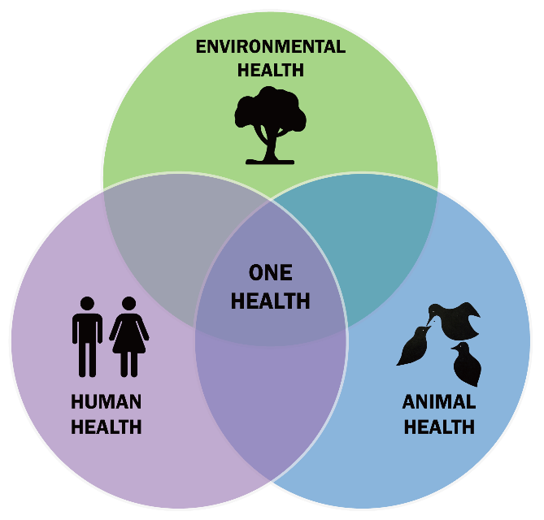
Contexte
Approche One Health devient de plus en plus importante dans le contexte de l’agenda de sécurité sanitaire mondiale (GHSA);
Vise à renforcer l’intégration et la coopération intersectorielle en matière de prévention, de détection et de riposte face aux menaces de maladies infectieuses émergentes, notamment les zoonoses et la résistance aux antimicrobiens;
Vise l’adoption d’une approche holistique pour répondre aux événements de santé publique émergeant à l’interface entre les humains, les animaux et l’environnement.
Notes:
Rappel!

Slide 4
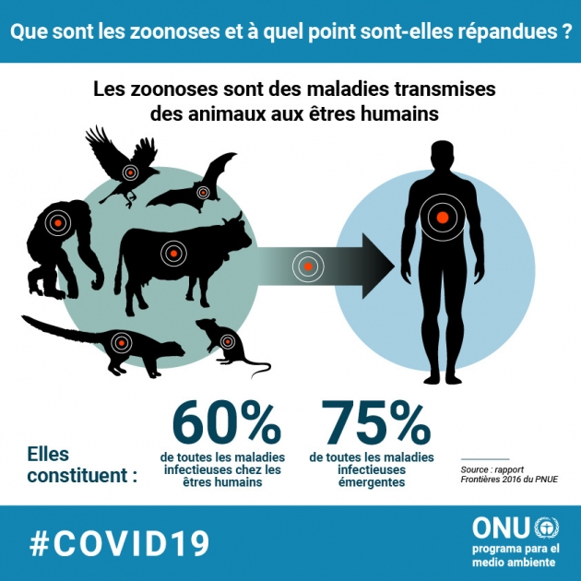
Contexte
Maladies zoonotiques : Causes majeures de maladies et de décès des humains (≃75% de nouvelles maladies infectieuses qui ont touché l’homme ces 10 dernières années provenaient d’agents pathogènes transmis par les animaux/produits dérivés d’animaux);
Interface Humain-Animal-Environnement est au centre de l’émergence de nouvelles maladies infectieuses;
Possibilités accrues de propagation:
Croissance rapide de la population et urbanisation;
Changements climatiques;
Développement économique;
Demande croissante en produits animaux;
Expositions professionnelles;
L'empiètement humain sur l’habitat animal.
La résistance aux antimicrobiens: nouveau défi pour la santé humaine et animale (même molécules, peu de nouveaux produits)!
Notes:
Rappel!

Slide 5
Contexte
Objet et portée :
prévenir la propagation internationale des maladies;
protéger les pays des maladies infectieuses;
maîtriser les maladies;
réagir rapidement par une action de santé publique proportionnée et limitée aux risques qu’elle présente pour la santé publique, en évitant de créer des entraves inutiles au trafic et au commerce internationaux.
Notes:
Rappel!

Slide 6
Contexte
Domaines | Paquet d’actions
Prévention | Résistance anti- microbiens
 | Zoonoses
 | Bio sureté et Biosécurité
 | Vaccination
Détection | Surveillance à temps réel
 | Notification
 | Système national de laboratoire
 | Développement des ressources humaines
Réponse | Centre des opérations d’urgence
 | Riposte rapide et multisectorielle
 | Moyens médicaux et déploiement du personnel
GHSA= Un mécanisme de collaboration qui vise à appuyer les pays à développer leurs capacités pour la sécurité sanitaire telles qu’énoncées par le RSI (2005).
GHSA= 67 pays et 09 organisations internationales adhérents
GHSA= 11 paquets d’action/ 03 domaines
Notes:
Rappel!

Slide 7
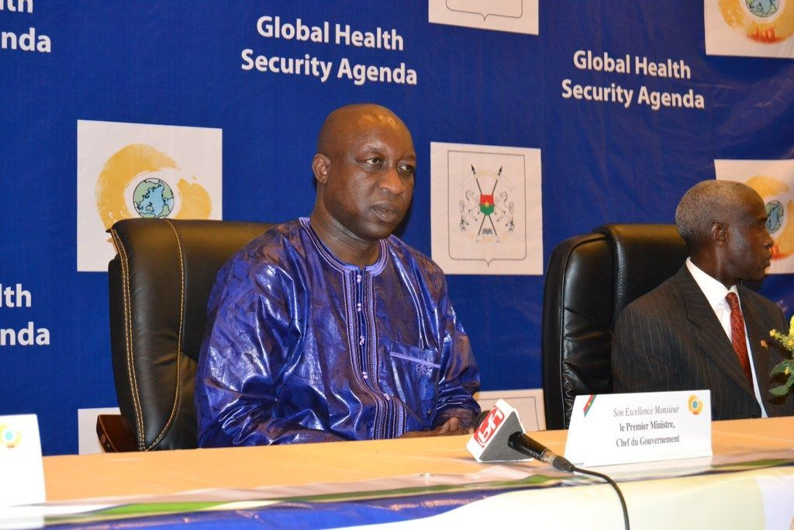
Importantes dates du OH au BFA
Avril 2015: Visite des représentants du Gouvernement des Etats Unis (USG) au BF; expression et intérêt du Gouvernement Burkinabè au soutien de l’appui USG pour la mise en œuvre de GHSA et sa contribution au RSI;
Juillet 2015: Réunion interministérielle des acteurs du GHSA pour discuter des priorités de haut niveau;
Décembre 2015: Mise à jour du plan quinquennal du RSI par le gouvernement du BF;
Août 2016: Lancement officiel du GHSA au BF, présidé par le Premier Ministre et l'Ambassadeur des États-Unis;
Lettre d'engagement au comité de pilotage du GHSA par le Ministre de la Santé engageant officiellement le BF au GHSA;
Novembre 2016: Participation du gouvernement du BF (3 Ministères) à la réunion régionale de “One Health” à Dakar.
Notes:
Rappel!

Slide 8
Importantes dates du OH au BFA
Avril 2017: Participation du BF à la réunion ministérielle du GHSA aux Pays-Bas;
Juillet 2017: Lettre de motivation conjointe approuvant la Feuille de route nationale du GHSA/RSI et l'Approche One Health par trois ministres (MS, MRAH, MEEVCC);
Octobre 2017: Participation à la réunion ministérielle en Ouganda;
Décembre 2017: Mise en œuvre de l’évaluation externe conjointe du RSI (JEE)
Notes:
Rappel!

Slide 9
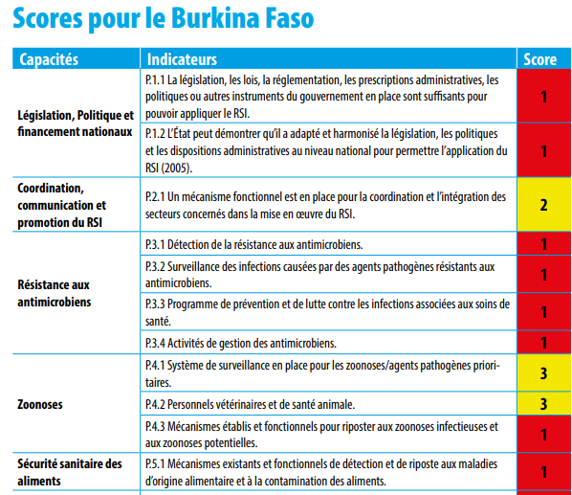
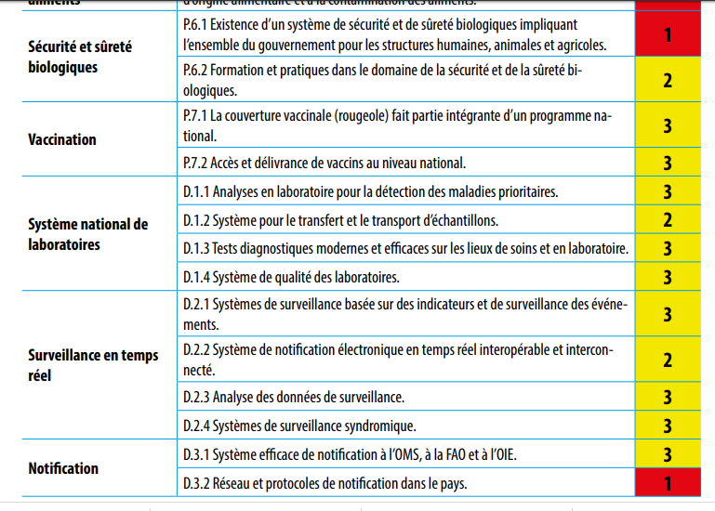
Importantes dates du OH au BFA
Rapport d’évaluation RSI BF 2017
Notes:
Rappel!

Slide 10
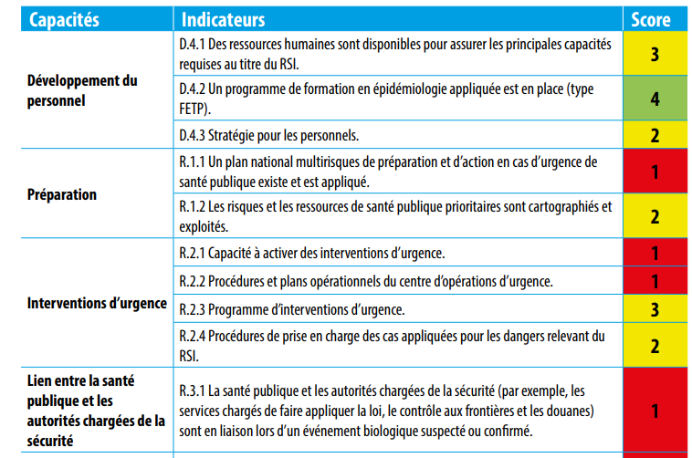
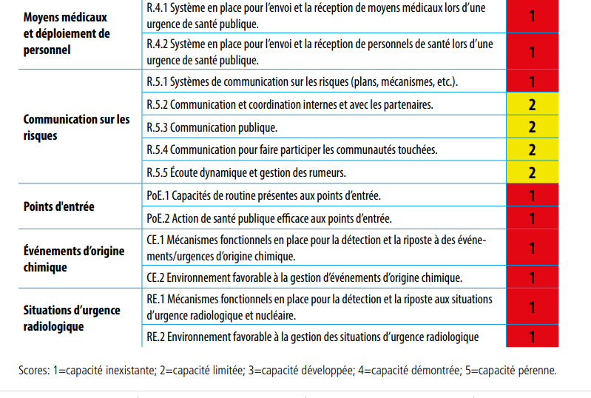
Importantes dates du OH au BFA
Rapport d’évaluation RSI BF 2017
Notes:
Rappel!

Slide 11
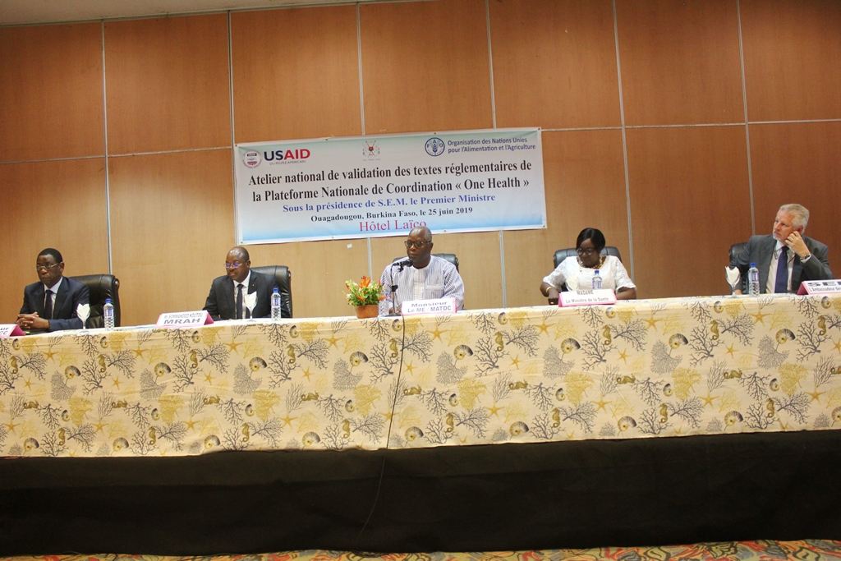
Importantes dates du OH au BFA
Avril 2018: Organisation d’un atelier de planification du plan national post JEE de renforcement des capacités RSI;
Mise en œuvre d’un dispositif de surveillance intégrée dans 3 districts pilotes;
Approche “One Health”: CNGE, Feuille de route conjointe, investigation conjointe.
Formations au FETP de première ligne
Projets M-E et MCSP
Juin 2019: adoption de la PNOH en atelier national
Notes:
Rappel!

Slide 12
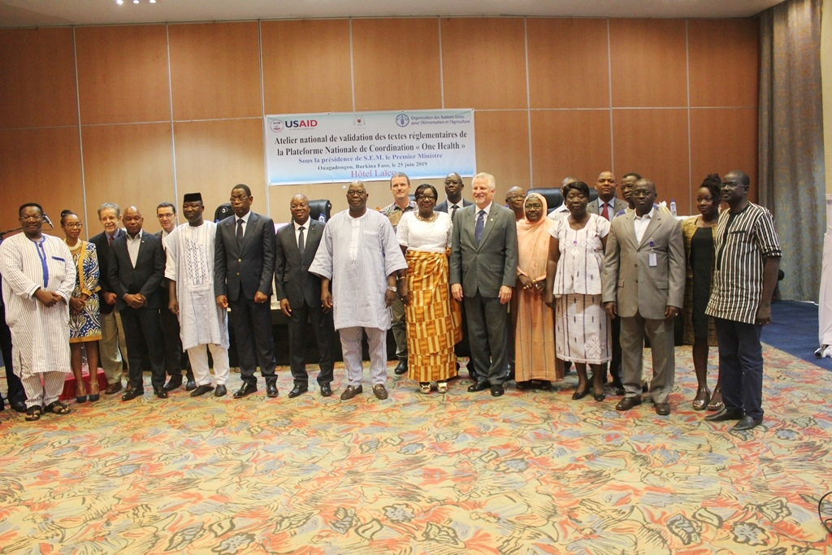
Processus de mise en place de la PNOH
Processus conduit par le Ministère de la Santé avec l’accompagnement de FAO & USAID;
Mise à disposition de 2 consultants issus du MRAH et du MEEVCC pour appuyer le processus;
Revue documentaire et entretiens avec les acteurs (semi-structurés, focus-groupes, téléphoniques/ Skype);
Proposition de montage institutionnel avec des projets de textes;
Adoption de la PNOH en atelier national;
Adoption Décret portant mise en place, attributions, organisation et fonctionnement de la PNOH et de l’Arrêté portant attributions, organisation, composition et fonctionnement des organes de la PNOH
Notes:
Rappel!

Slide 13
La PNOH du Burkina Faso
Objectif général :
Assurer une réponse efficace aux évènements de santé publique émergeant à l’interface entre les humains, les animaux et l’environnement
Objectifs spécifiques :
Mutualiser les ressources dans le dispositive de surveillance, de notification et de riposte à temps contre les évènements de santé publique ;
Réduire les charges de morbidité et de mortalité grâce à une action multisectorielle coordonnée ;
Promouvoir les actions de promotion de la santé (actions directes sur les déterminants de la santé);
Renforcer la coordination multisectorielle

Slide 14
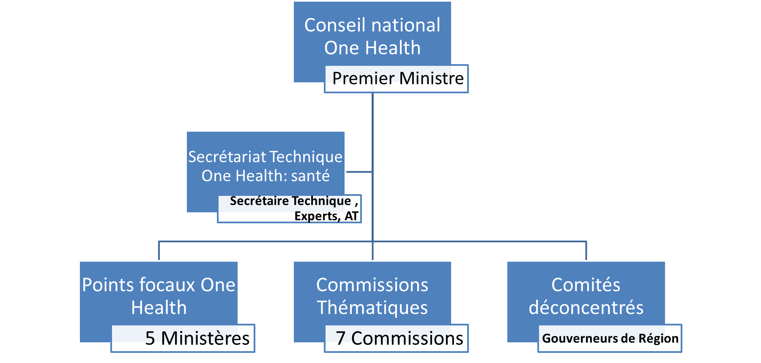
La PNOH du Burkina Faso
CTPOH
Notes:
Rappel!

Slide 15
La PNOH du Burkina Faso
Conseil National
Plateforme multisectorielle de coordination: ne se substitue pas aux missions régaliennes des services
Présidence: Premier Ministre
Vice- présidence: Min. Santé, MRAH et MEEVCC
Acteurs: santé, élevage, environnement, administration territoriale, finances, transport, agriculture, eau, sécurité, information, Recherche, Société civile, PTF..
Comités régional, provincial et départemental
1 réunion annuelle du conseil national
Rencontres extraordinaires au besoin
Se substitue au comité de coordination RSI

Slide 16
La PNOH du Burkina Faso
Comité technique pilotage
Structure technique de coordination entre les sessions du comité national;
Acteurs: point focal RSI, points focaux ministériels, Présidents commissions, PTF, ONG et Associations (société civile);
1 réunion semestrielle;
Rôle de conseil d’administration;
Rencontres extraordinaires en cas de besoin.
Présidence tournante (tous les 2 ans) entre Santé, Elevage et Environnement;

Slide 17
La PNOH du Burkina Faso
Secrétariat technique
Structure administrative de coordination et de gestion au quotidien
Tutelle: Ministère santé (Secrétariat technique _____ universelle)
6 Experts des Ministères: Santé humaine, Sécurité sanitaire des aliments, Santé animale, Santé environnementale, Faune, Recherche et innovation;
2 Consultants (FAO)

Slide 18
La PNOH du Burkina Faso
Commissions thématiques
Commission n°1: coordination/gouvernance en général
Commission n° 2 : «Résistance aux antimicrobiens » ;
Commission n° 3 : « Sécurité sanitaire des aliments» ;
Commission n° 4 : « Événements d'origine chimique », « Situations d'urgence radiologique» ;
Commission n° 7: « Système national de laboratoire», « Biosécurité et bio sûreté».
Commission n° 6 : « Zoonoses» ;
Commission n° 5: «Surveillance» ; « Notification », « Préparation», « Vaccination», « Interventions d'urgence », « Moyens médicaux et déploiement de personnel » ;

Slide 19
La PNOH du Burkina Faso
Points focaux
Interfaces entre le Secrétariat technique et les Ministères:
- Ministère de la santé;
Ministère en charge de l’élevage;
Ministère en charge de l’environnement;
Ministère en charge de l’agriculture

Slide 20
La PNOH du Burkina Faso
Comités déconcentrés
Démembrements de la Plateforme au niveau déconcentré:
Région: Présidé par le Gouverneur
Province: Présidé par le Haut- Commissaire;
Département: Présidé par le Préfet

Slide 21
Principales réalisations One Health
Formalisation de la Plateforme :prise d’un décret et d’un arrêté interministériel;
Mise en place de la plateforme électronique de surveillance One Health : phase test dans deux régions (Centre Sud et Plateau Central);
Détermination de la liste des zoonoses prioritaires et validation des procédures standard (SOP) pour 4 zoonoses;
Formation en épidémiologie de terrain de 48 agents (dont 2 femmes) de la santé, de l’élevage et de l’environnement (6 cohortes FELTP);
Réalisation d’investigations épidémiologiques communes (foyers de charbon bactéridien);

Slide 22
Principales réalisations One Health
Mise en œuvre de l’outil PlayBook pour la chaine d’approvisionnement en situation d’urgence : outil fonctionnel avec 15 évènements + intégration du Covid-19;
Appui de l’USAID dans le processus et la mise en œuvre des activités à travers les projets : FAO, GHSA-PSM (CAU), MEASURE EVALUATION, PREPARE (Pathfinder), IDDS (FHI360);
Prise en compte de OH dans la requête spécifique FM contre Covid-19 du Burkina Faso;
Appui budgétaire d’urgence Covid par la Banque Mondiale : prise en compte de One Health dans les indicateurs de décaissement…

Slide 23
Prochaines étapes
Élaborer les arrêtés portant mise en place des commissions thématiques;
Élaborer une maquette d’arrêté portant mise en place du comité déconcentré OH;
Elaborer la stratégie One Health : feuille de route déjà disponible;
Tenir la première session du Conseil National One Health :
Présentation de l’architecture, acteurs et rôles
Prochaines étapes;
Disséminer l’approche OH auprès de tous les acteurs : PTF, ONG, cadres des différents ministères : cela permettra une appropriation

Slide 24
Conclusion
Progressivement le Burkina Faso construit sa plateforme OH avec l’engagement d’y aboutir à des résultats dans les meilleurs délais;
La pandémie à Covid-19 nous a rappelé de la nécessité de disposer de cette approche multisectorielle;
Avec l’engagement et l’appui de USAID, nous avons pu réaliser des actions concrètes sur le terrain ; le projet FHI360 financé par USAID nous permettra d’accélérer les actions de terrain
D’autres partenaires tels que la Banque Mondiale, le Fonds Mondial sont également engagés à soutenir le Burkina Faso
Nécessité d’accélérer le processus pour plus de résultats. Merci!

Slide 25
Exercice pratique sur One Health
Suivre la vidéo : https://www.youtube.com/watch?v=iEH6wzsAaMY
Consignes
Faites une analyse en se basant sur les éléments essentiels de l’approche One Health
Identifier un cadre logique pour améliorer l’approche One Health
Identifier les éléments essentiels complémentaires dans la mise en œuvre de One Health : ce qu’il faut éviter de faire, ce qu’il faut faire, ce qui peut relever du doute (recherche)

